Slide 1
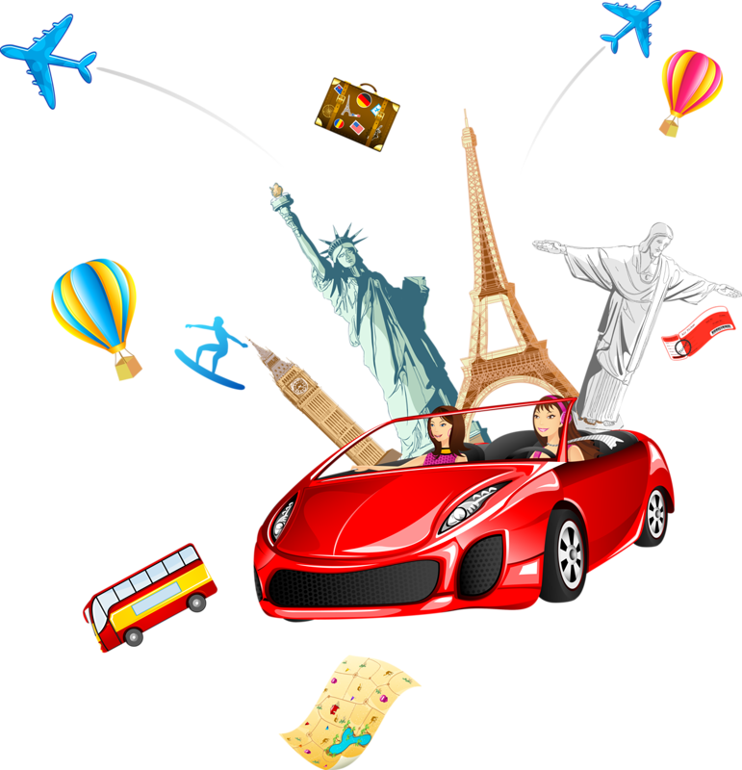
Путешествие на машине времени
Часть первая
Подготовила:
воспитатель старшей группы
№14
Петрова Е.В.

Slide 2
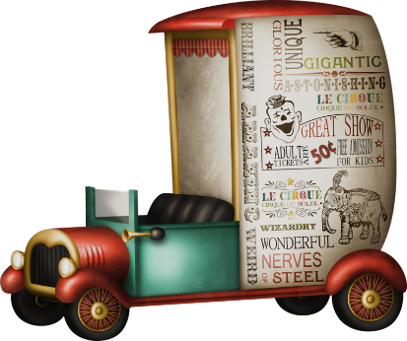
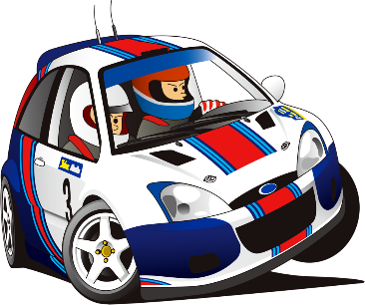
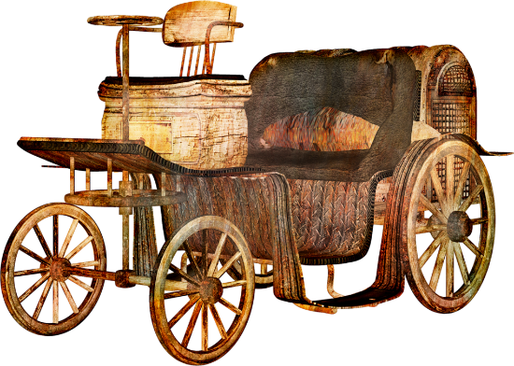
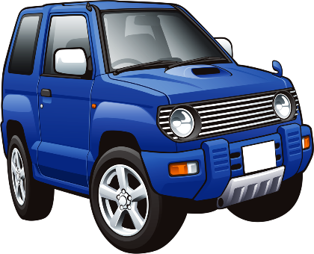
Различный транспорт перевозит
Людей и грузы каждый час,
И по горам, и в деревнях,
И под землёй, и на морях.
В пустыне, даже в небесах.
Все перевозочные средства
Для человека так важны.
Людей доставят к месту,
грузы
Они всегда, везде нужны.

Slide 3
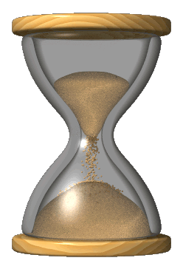
А на чём люди
передвигались раньше?
Хочешь узнать?
Тогда отправляйся с нами
в путешествие
на машине времени!

Slide 4
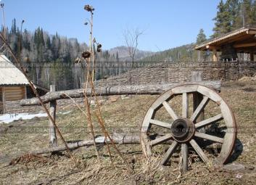
«Всё началось с колеса…»

Slide 5
Чтобы перевозить грузы человек придумал телегу

Slide 6
Сбил человек из досок деревянный ящик, приладил колёса, впряг в телегу лошадь и стал перевозить грузы

Slide 7
Сани - зимняя повозка на полозьях

Slide 8
Зимой на телеге было холодно, снег засыпал человека, дождь мочил одежду. И человек решил сделать над телегой крышу из плотной ткани или из шкур животного

Slide 9
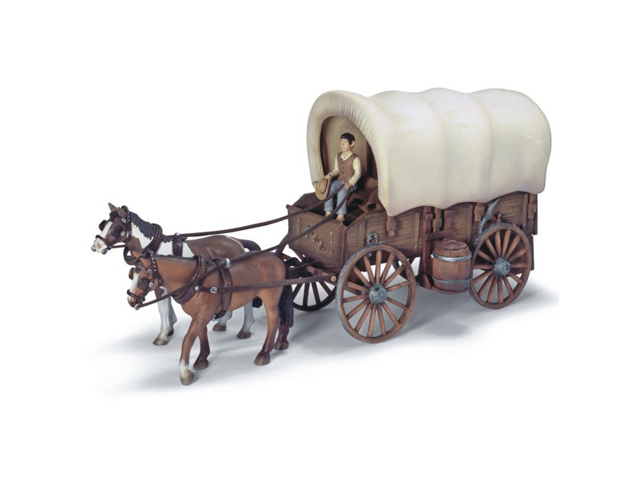
Получилась хорошая повозка для перевозки груза и людей

Slide 10
Карета была легче и изящнее телеги и повозки. Она состояла из кабины, в которой сидели пассажиры. Высокие колёса легко передвигались по улицам города и по дорогам

Slide 11
Управлял каретой кучер, сидящий на облучке. Четырёхколёсные, закрытые, они могли перевозить людей и их вещи: багаж, почту и многое другое

Slide 12
Пролетка - легкий открытый четырехколесный экипаж

Slide 13
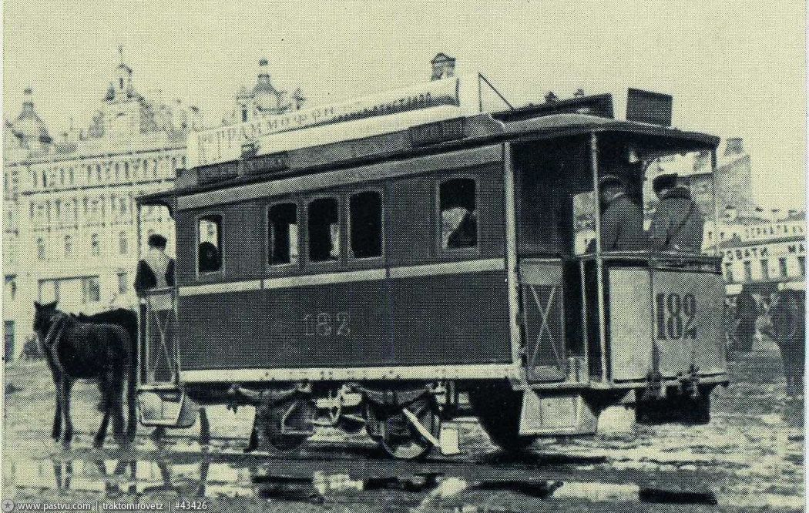
Затем появился первый в мире трамвай
Но сколько хлопот с лошадьми. Корми, пои, ухаживай.
А сила от них не такая уж и большая.

Slide 14
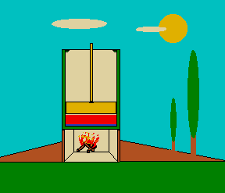
Начали люди изобретать
машину – двигатель, стали думать,
какую ещё силу можно использовать. А если – силу пара?
Видел, как на кипящем чайнике крышка прыгает? Кто её толкает?
Пар. Значит, пар – это сила.
Сила пара может быть огромной.
Надо только заставить её крутить
колёса повозок.
Так человек
изобрёл паровую машину.

Slide 15
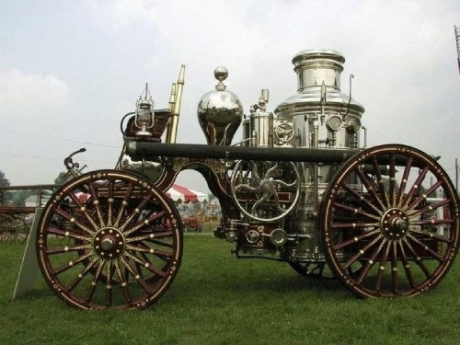
Паровую машину установили на повозку. Вам она покажется смешной.
Телега и телега. Тяжёлая, на больших колёсах. Впереди котёл, вроде
огромной медной кастрюли. Двигалась медленно, со скоростью пешехода

Slide 16
На смену паровой машине пришёл первый автомобиль, у которого был мотор, и он заправлялся бензином. У этой машины колёса были разные: два больших задних колеса и одно маленькое переднее колесо

Slide 17
Позже у машин появились двери, стёкла, но, самое главное, на колёса надели резиновые надувные шины

Slide 18
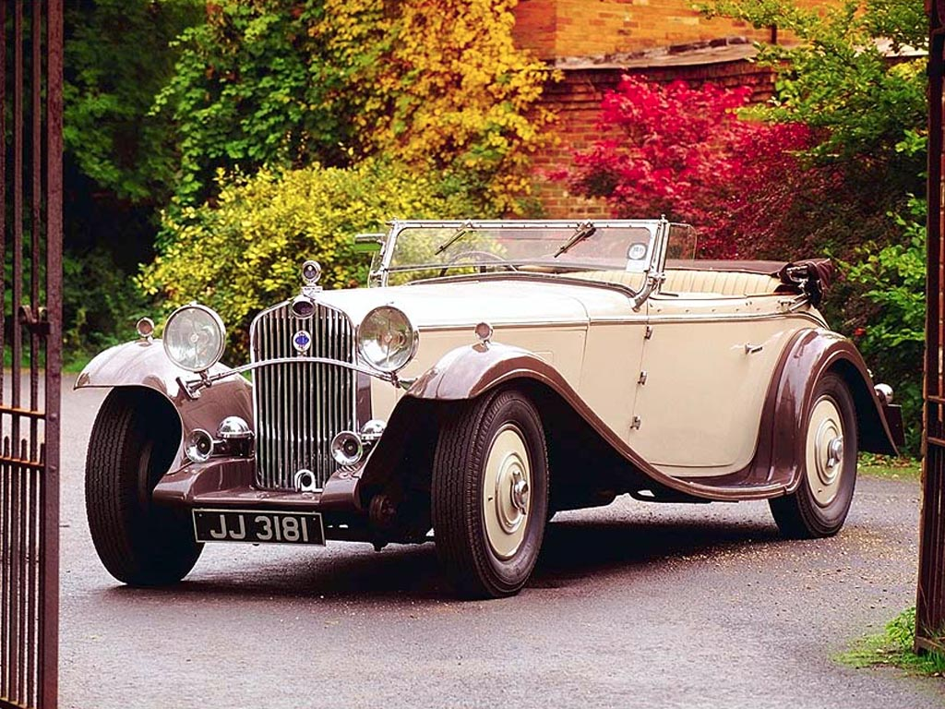
Менялся внешний вид машин, улучшалась конструкция, возростала скорость движения, машины стали более удобными

Slide 19
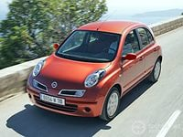
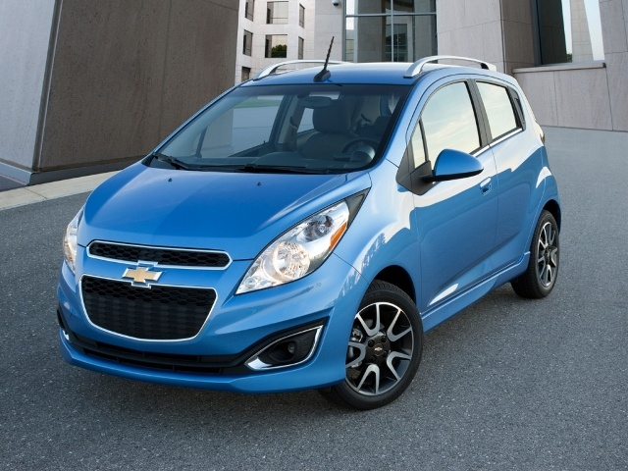
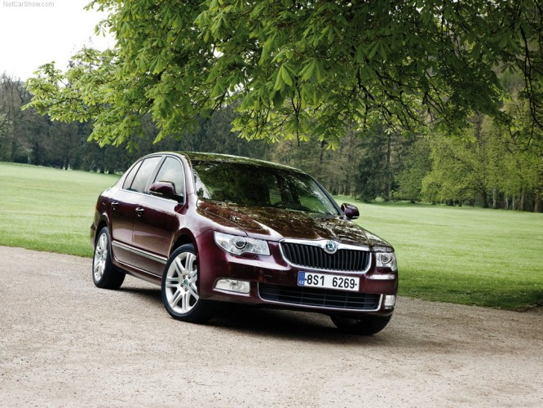
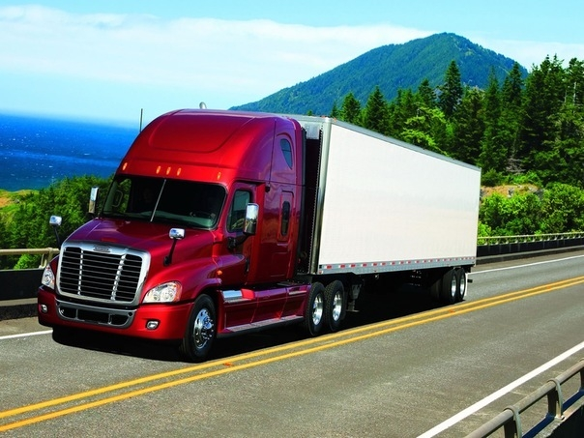
Это современные автомобили, которые встречаются на улицах нашего города

Slide 20
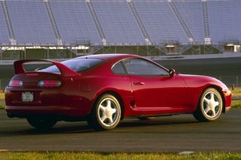
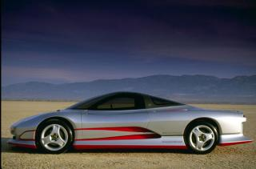
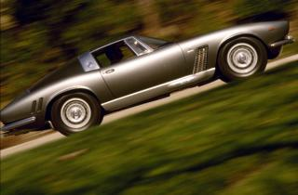
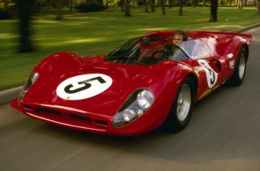
Кажется, что автомобили сейчас и так хороши. А инженеры - конструкторы стараются сделать их ещё лучше, ещё совершеннее! Полюбуйся на современный транспорт:

Slide 21
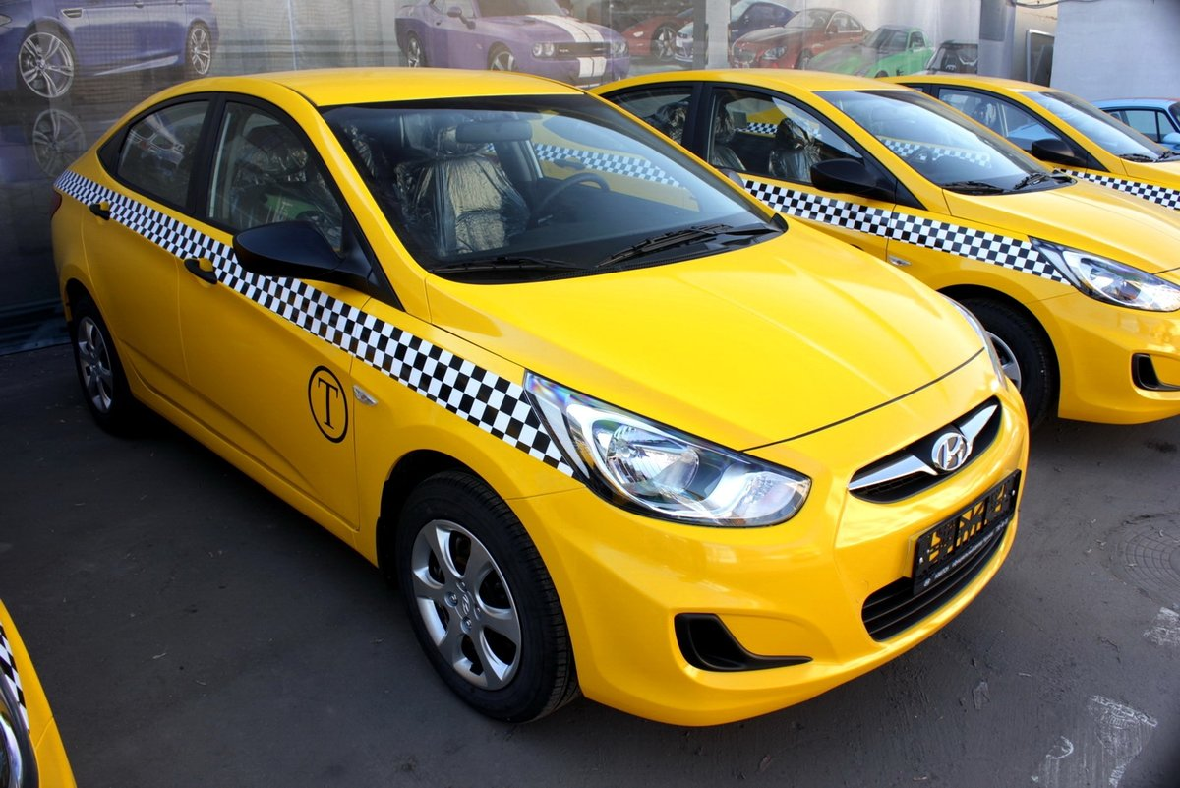
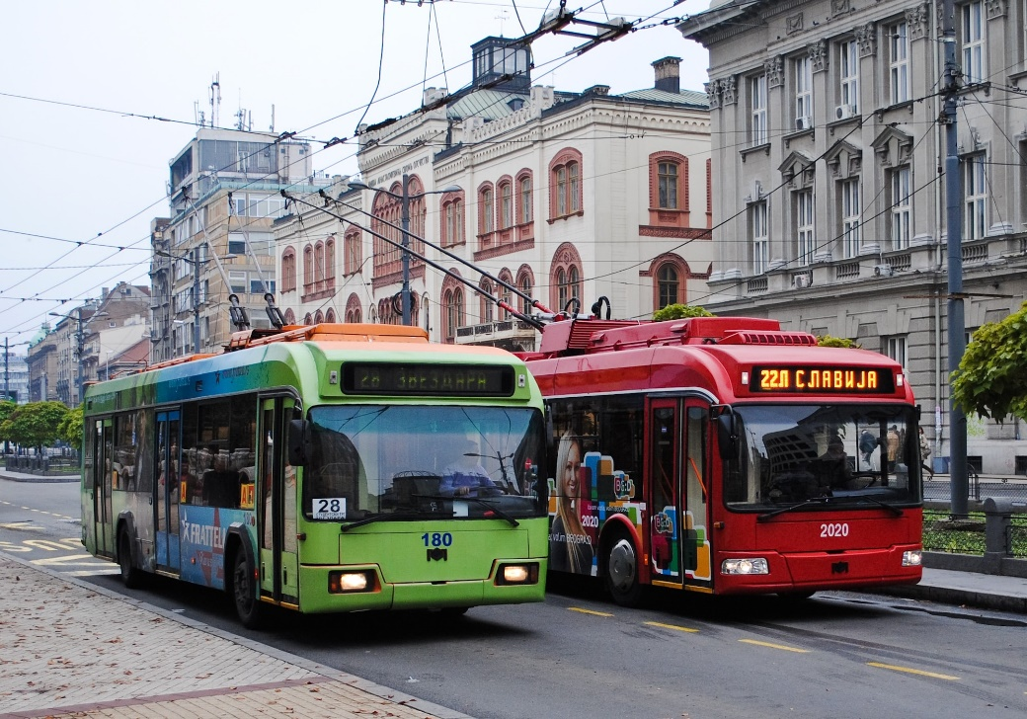
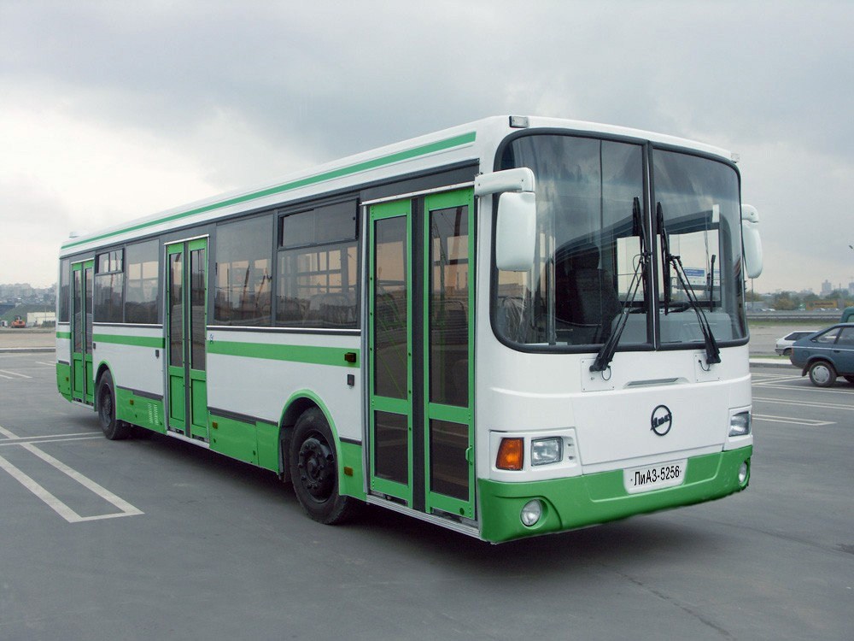
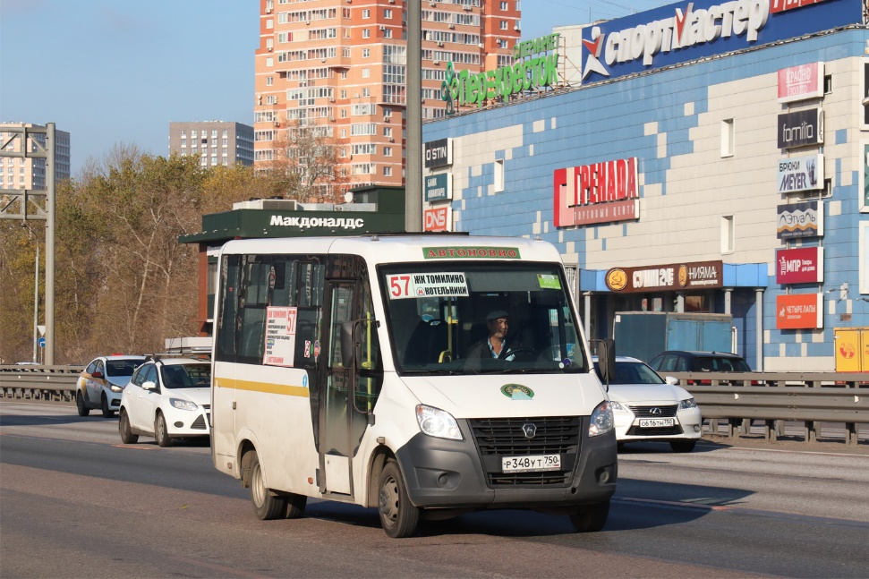
Городской транспорт

Slide 22
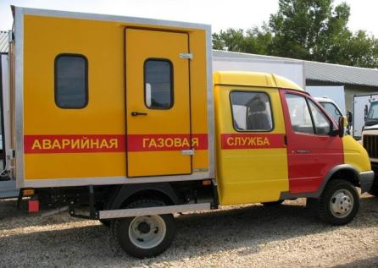
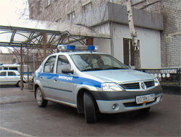
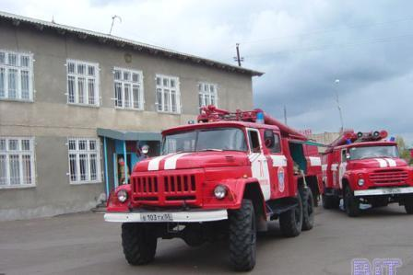
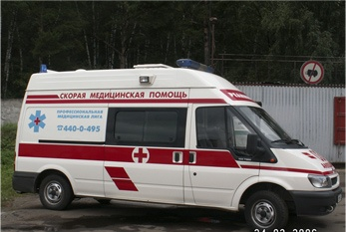
Специальный транспорт

Slide 23
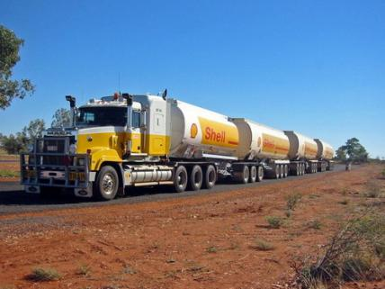
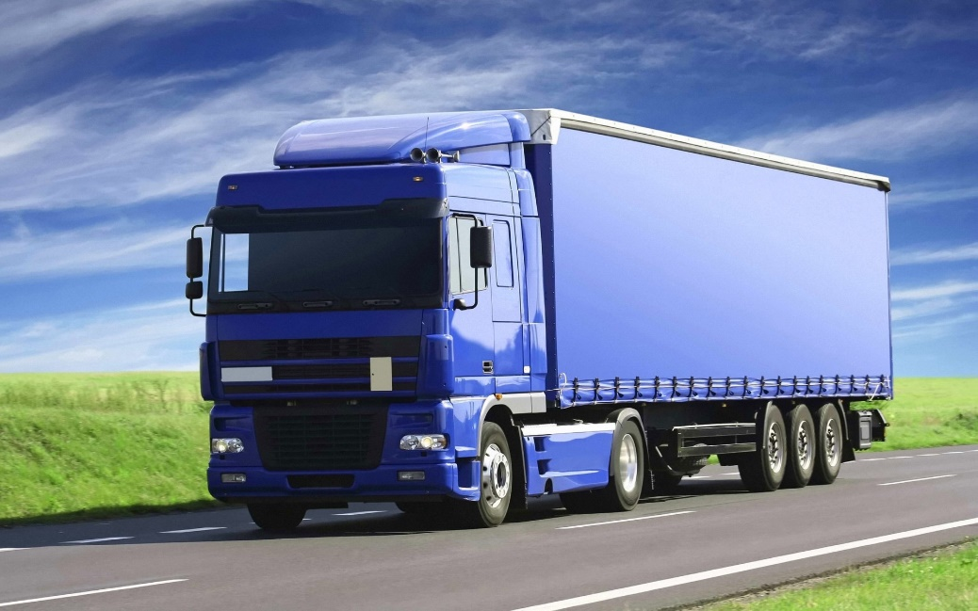
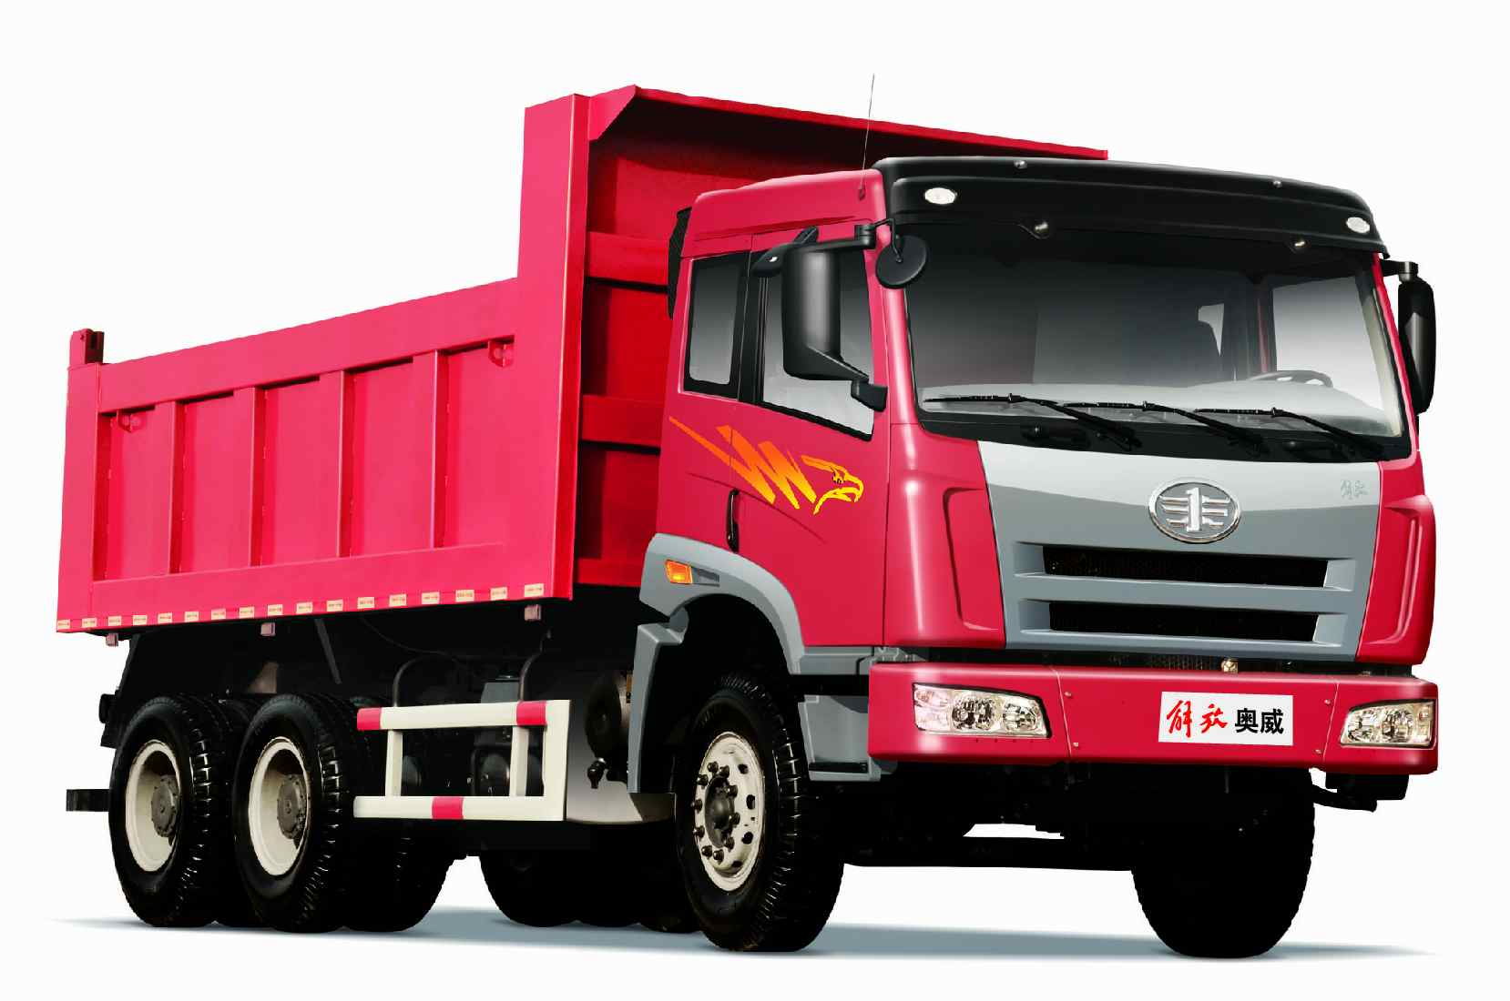
Грузовой транспорт

Slide 24
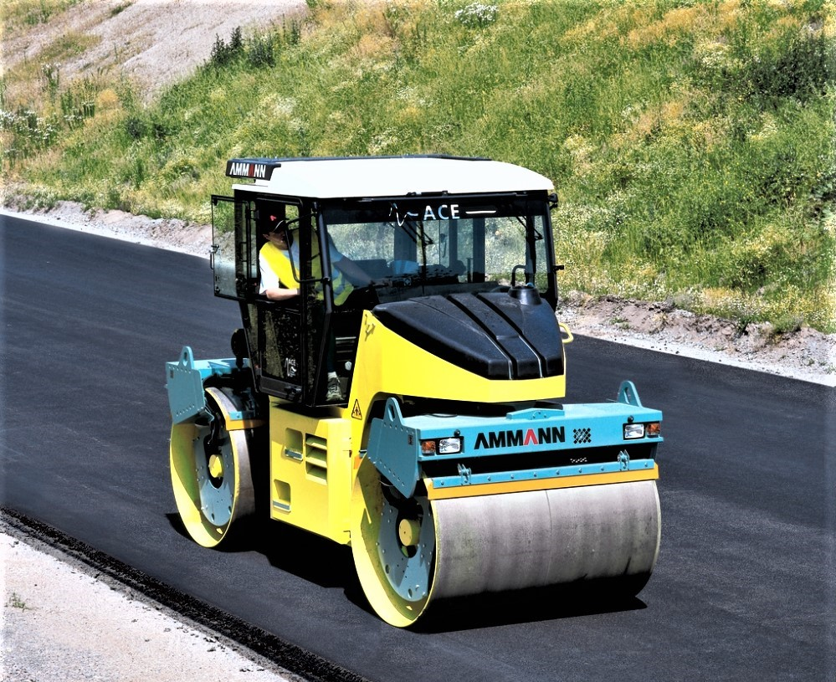
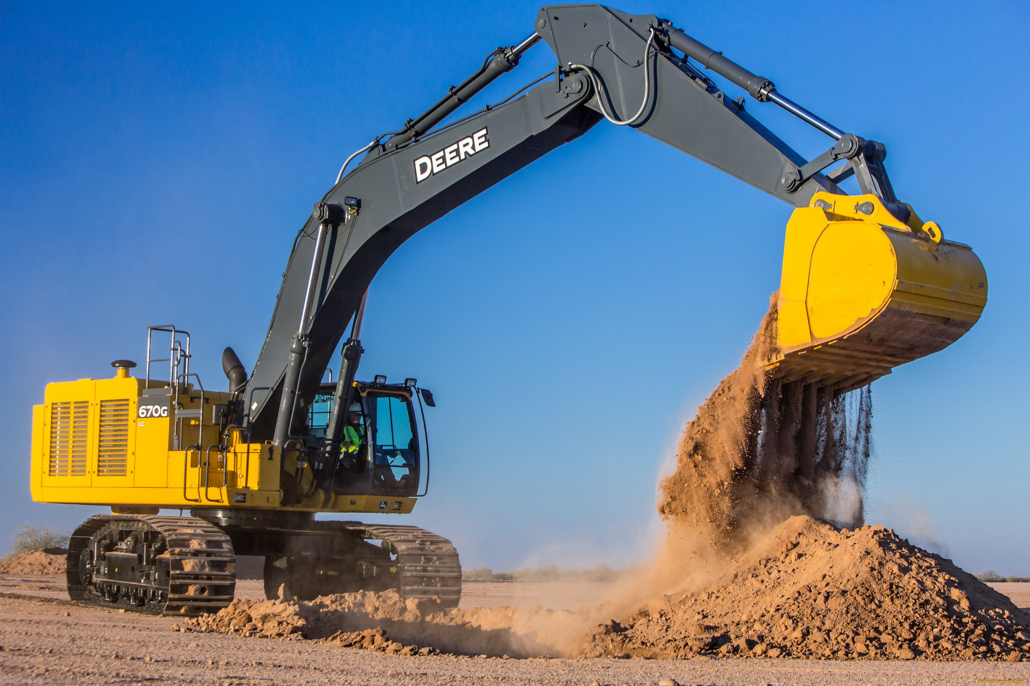
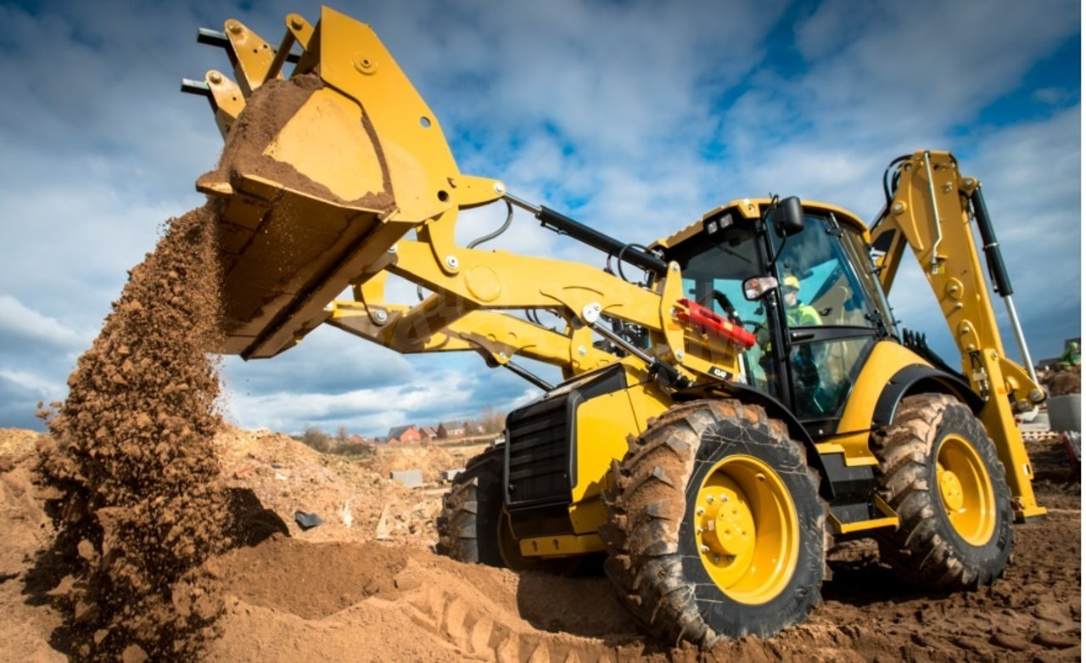
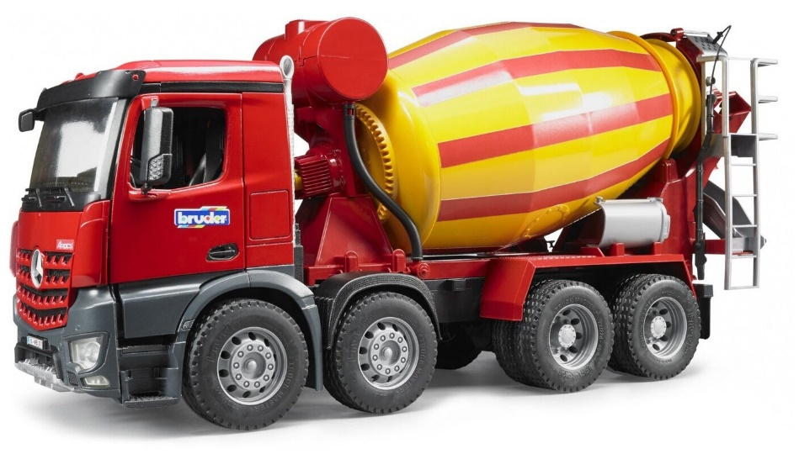
Строительные машины

Slide 25
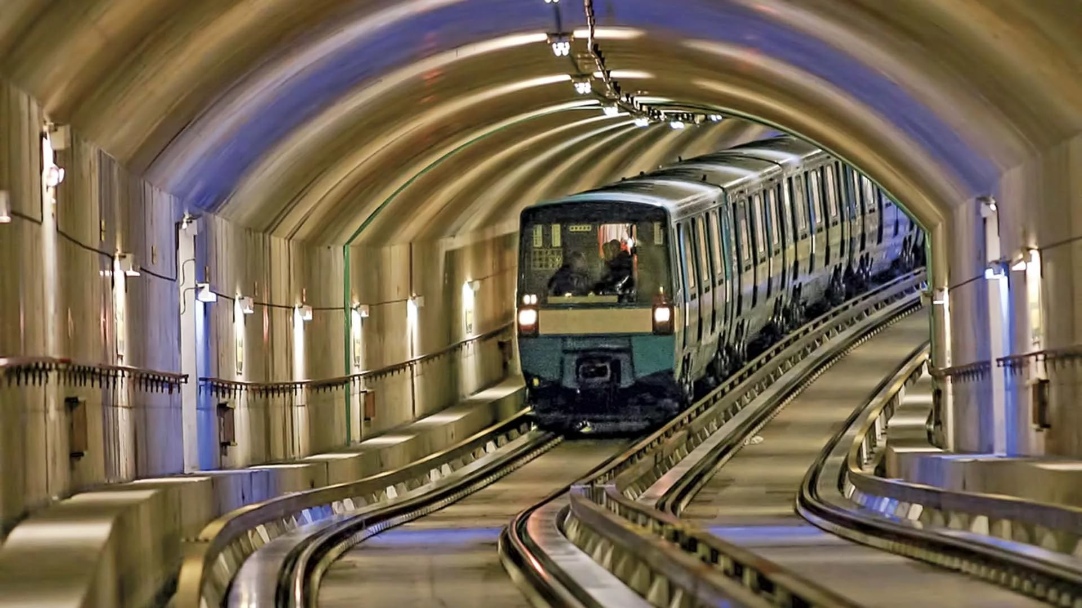
Подземный транспорт
- МЕТРО

Slide 26
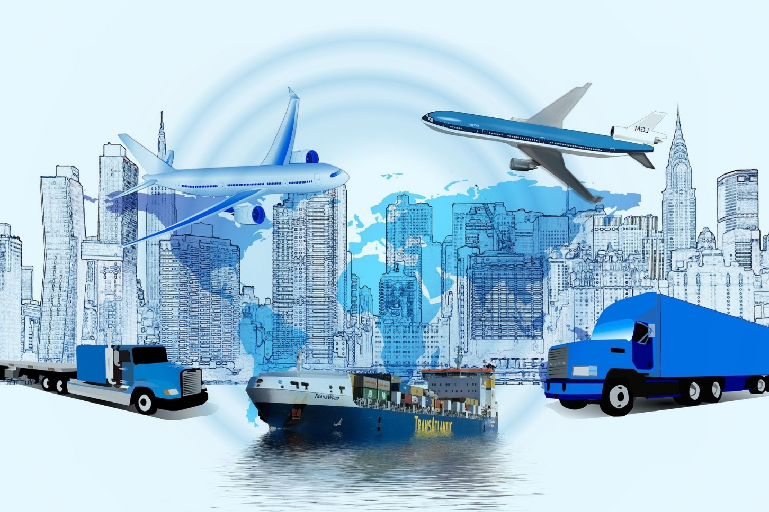
Наше первое путешествие
закончилось!
А как будет выглядеть
наземный транспорт
в будущем???

